Slide 1

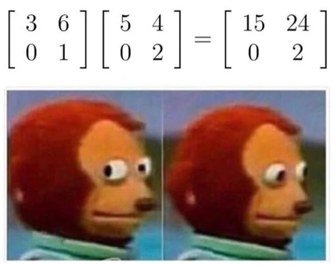
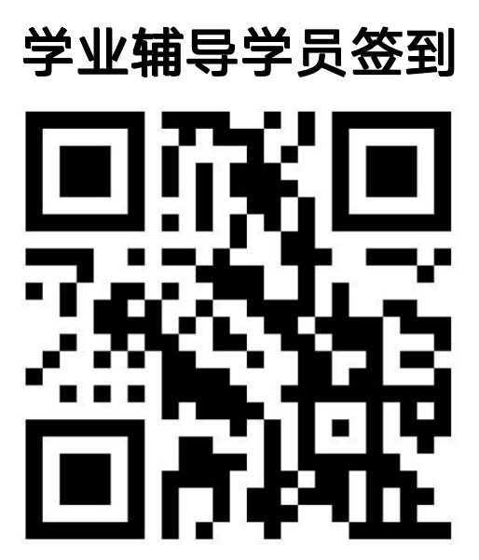
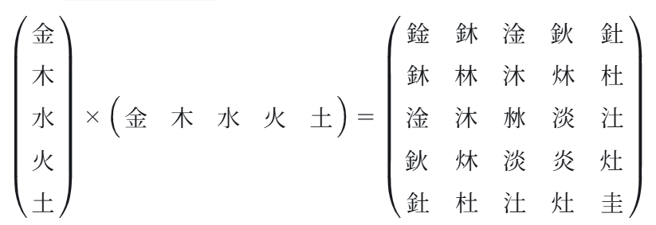
2026春线性代数学业辅导
2026.5.30

Slide 2
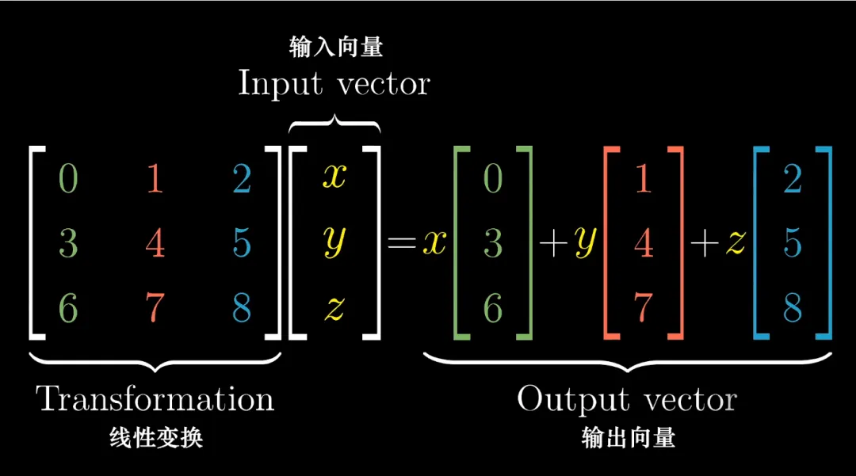
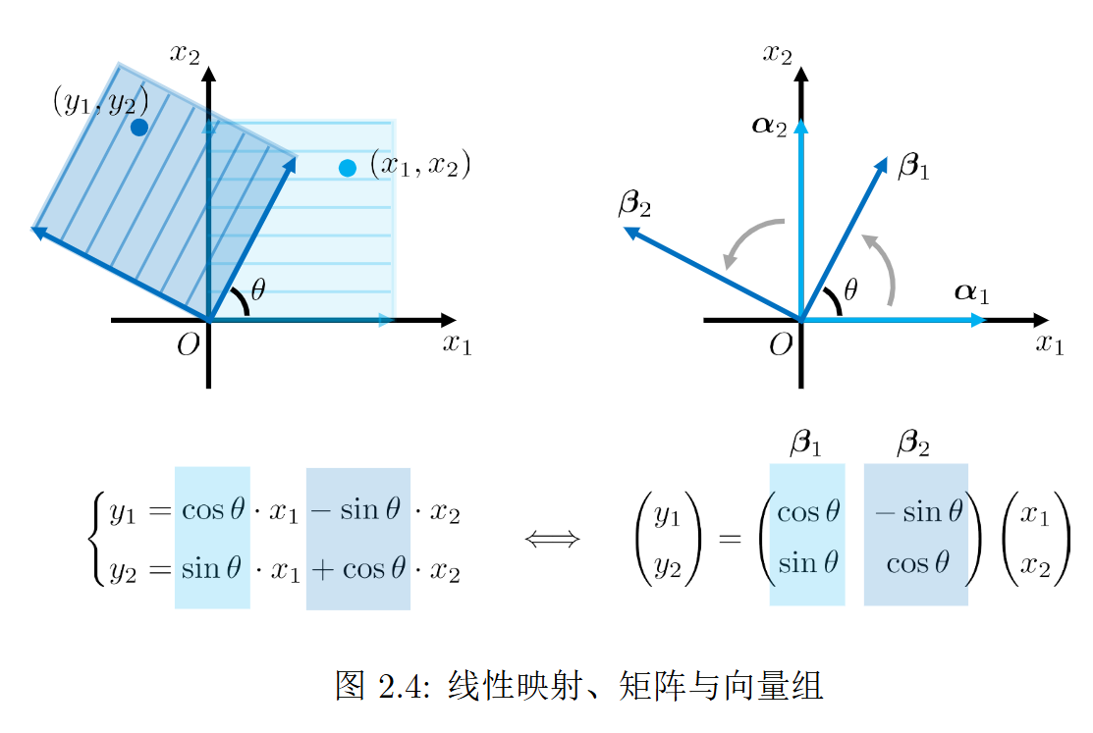
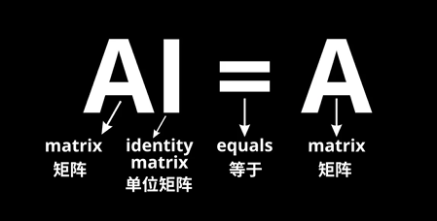
矩阵：线性映射
列向量组：标准正交基在映射下的像
矩阵的秩：像空间的维数

Slide 3
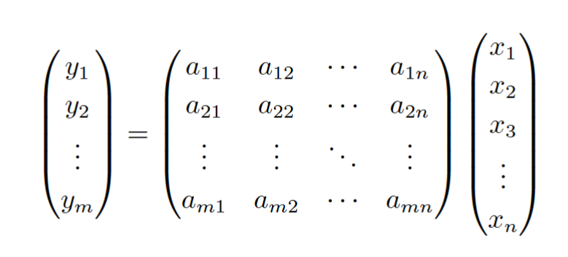
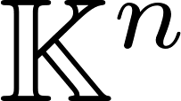
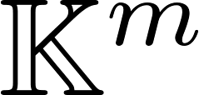

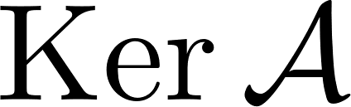

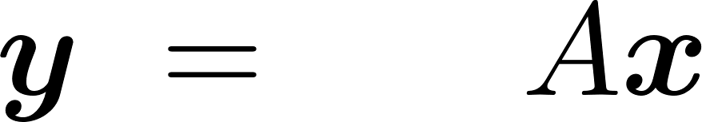
m 维向量
m × n 矩阵
n 维向量
单位矩阵：恒等映射
对角矩阵：伸缩变换
可逆矩阵：可逆线性映射
矩阵乘法：线性映射复合
矩阵的秩：像空间的维数
Ax = 0 解空间的维数：核空间的维数
维数公式：像空间维数+核空间维数 = n

